Slide 1
Formulieren und Storytelling
Career Center Universität Heidelberg 2022

Slide 2
Harald Ille, M.A.
2000 – 2012
Stadt Frankfurt am Main
Online- und Social Media-Redakteur
Journalist & Historiker
Justus-Liebig-Universität Gießen
insta.harald-ille.de
twitter.harald-ille.de fb.harald-ille.de
2012 – 2015
Universitätsklinikum Heidelberg
stv. Leiter Unternehmenskommunikation
Seit 20 Jahren in der Online-PR für Kommunen, Kliniken, Konzerne
xing.harald-ille.de
in.harald-ille.de
2016 – 2018
Nestlé Deutschland AG
Social Media Manager, nestle.de
2018 – 2019
IAB, Bundesagentur für Arbeit
Konzept für Social Intranet
Lehrbeauftragter
für digitale Public Relations Social Media
www.digital-enthusiast.com
www.pr-enthusiast.com

Slide 3
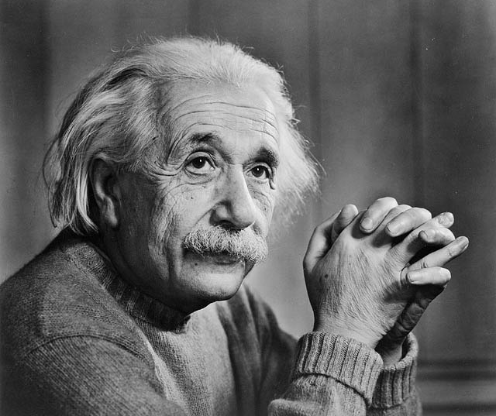
Vereinfachen.
„If you can‘t explain it simply, you don‘t understand it well enough!“
Albert Einstein
"Dieses Foto" von Unbekannter Autor ist lizenziert gemäß CC BY-SA

Slide 4
Wenn Du nicht weißt, warum Du etwas tust,
wie sollen es andere wissen?
Simon Sinek

Slide 5
Know your „Why?“
Simon Sinek

Slide 6
Vom „Why“ zur Story
Das „Why“ bestimmt unsere Story. Das „Why“ ist unsere Botschaft, die wir transparent machen wollen.
Das „Why“ sagt, warum wir besonders sind. Warum wir existieren. Warum es wichtig ist, dass es uns gibt.
Das „Why“ ist das, was unsere Geschichte attraktiv macht. Wir müssen dieses „Why“ so genau wie möglich definieren.
Das „Why“ ist der Nutzen!

Slide 8
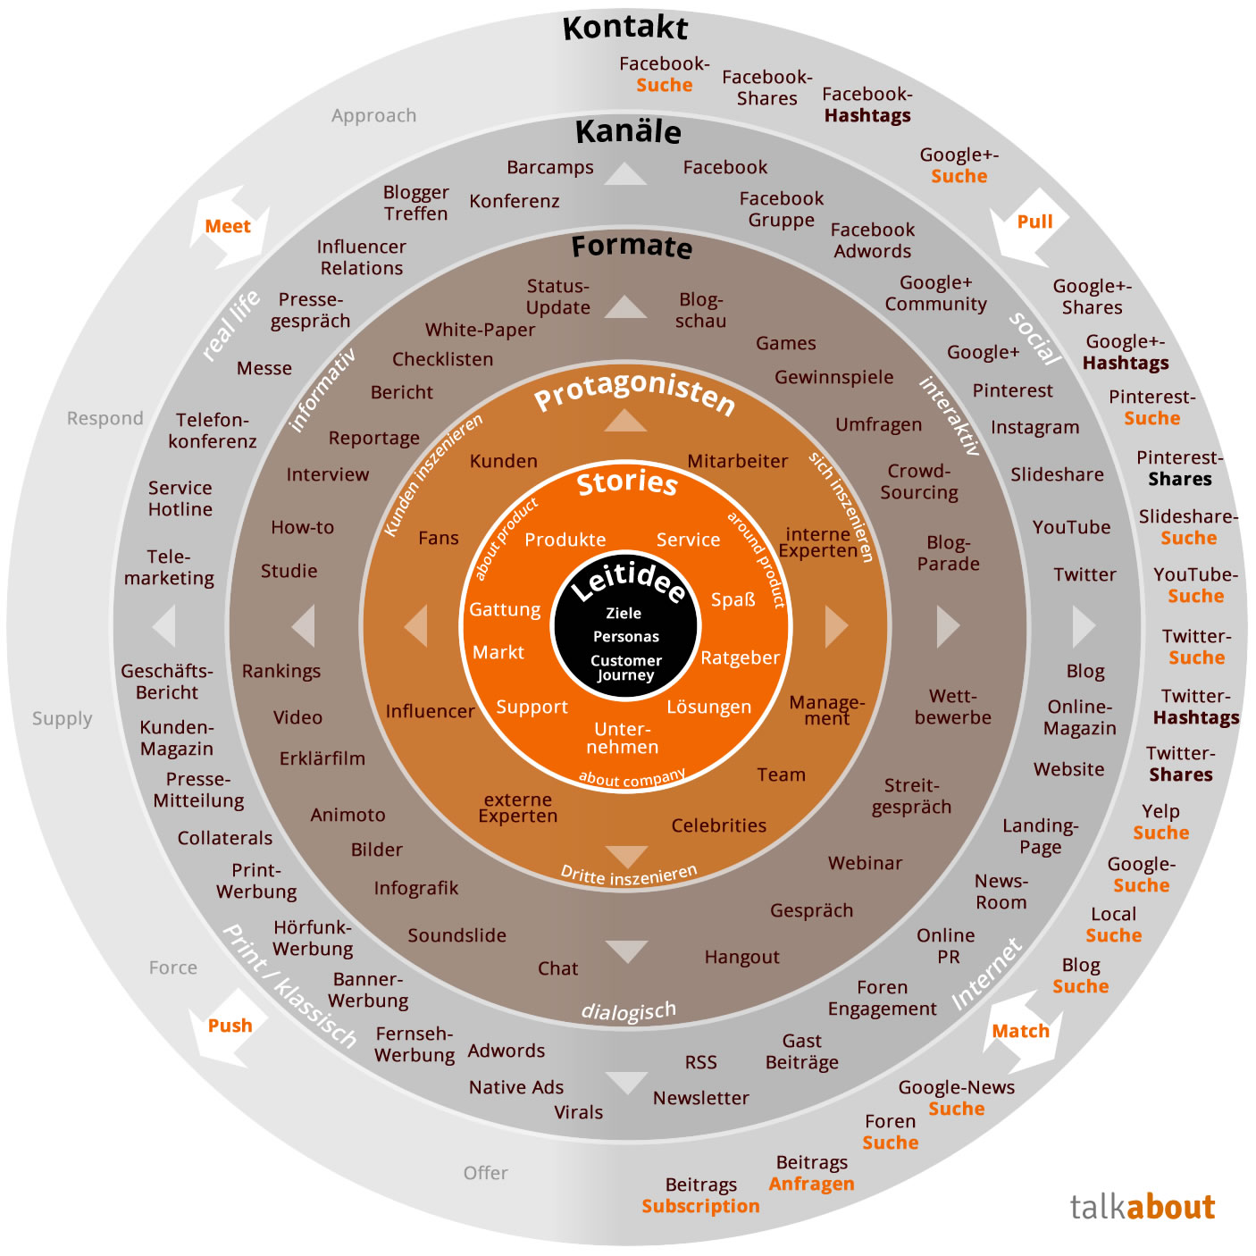
Der Story Circle
Von Kommunikationsberater Mirko Lange, München

Slide 9
Formulieren
Wie unsere Wörter und Sätze ankommen

Slide 10
Ein Text über Dich!
20 Minuten
Wer bist Du?
Was zeichnet Dich aus?
Was kannst Du besonders gut?
Was schätzen und loben andere an Dir?
Worauf bist Du stolz? (Auszeichnung im Sport, Auftritt im Theater, Erziehung von drei Kindern neben dem Studium, etc.)
Wo möchtest Du beruflich mit Deinem Studium hin?
90-100 Wörter. Ganz unbescheiden.
Keine Angst – es gibt kein richtig oder falsch!

Slide 11
Pause...

Slide 12
Wörter-Sätze-Relation
Gesamt
733 Wörter
71 Sätze
Schnitt: 10,3

Slide 13
Notizen zu den Texten

Slide 14
Notizen zu den Texten

Slide 15
Stilsichere Schreibe
Verständliche Formulierungen Wenn unsere Inhalte nicht sofort, unmittelbar und ohne Nachfragen verstanden werden, erzeugen sie keine Resonanz! Und sind dann unnötig.
7 W-Fragen beantworten Wir wollen, dass keine Fragen offen bleiben? Dass sich der Text „rund“ anfühlt und wir umfassend informiert sind? Dann brauchen wir die 7 W-Fragen.
Attraktive Darbietung Texte wirken nicht nur durch die aneinandergereihten Buchstaben – sie wirken besonders durch ihre Gliederung. Wir müssen Texte gut gliedern!
Fesselnder Aufbau Wie können wir die Leserinnen und Leser auf unseren Text fokussieren? Wie schaffen wir es, dass sie „dran bleiben“?

Slide 16
Hamburger Verständlichkeitskonzept
Einfachheit
geläufige und bekannte Wörter anschaulich und konkret kurze Sätze. Nebensätze stehen vor oder nach Hauptsätzen, nicht mittendrin.
Kürze und Prägnanz
kurz, aber prägnant: Redundanz statt Varianz Verben statt Substantive. Wenig Adjektive. Keine Phrasen, kein Wortgeklingel.
Gliederung und Ordnung
Klarstellen, worum es geht Aspekte und Sätze folgen einander Absätze, Zwischenüberschriften, Hervorhebungen, Zusammenfassungen
anregende Zusätze
Kleine Zutaten, die den Sachverhalt lebendig und anschaulich machen. Lust am Lesen fördern. sparsam und gezielt einsetzen!

Slide 17
Flesch-Lesbarkeitsindex
Rudolf Flesch entwickelt 1943 in den USA den Flesch Reading Ease.
FRE = 180 – ASL (58,5*ASW)
ASL – Average Sentence Length. Anzahl der Wörter geteilt durch die Anzahl der Sätze.
ASW – Number of Syllables per Word. Alle Silben des Textes geteilt durch Zahl der Wörter.
Text testen auf https://fleschindex.de

Slide 18
Flesch-Lesbarkeitsindex
Flesch-Reading-Ease-Score | Lesbarkeit | Verständlich für
0 – 30 | Sehr schwer | Akademiker
30 – 50 | Schwer
50 – 60 | Mittelschwer
60 – 70 | Mittel | 13 bis 15 Jahre
70 – 80 | Mittelleicht
80 – 90 | Leicht
90 – 100 | Sehr leicht | 11 Jahre
Gute Texte
liegen zwischen
60 und 80.
Text testen auf https://fleschindex.de

Slide 19
Aufgabe:
10 Minuten
Der Flesch Reading Ease ist letztlich eine sehr einfache „Formel“:
kurze Wörter + kurze Sätze = guter Text
Sammelt nun bitte in einer kleinen Gruppe (max. 4 Personen) Ideen, wie ein Text gut werden kann.
Also: Was brauchen wir, damit Sätze kurz werden? Wie werden Wörter kurz?
Was lassen wir weg? Was macht Sätze lang? Was macht Texte unverständlich?

Slide 20
Folgen der Formel fürs Formulieren
Kurze Sätze mit höchstens einem Nebensatz (15 bis 18 Wörter)
Kurze Wörter mit wenigen Silben statt Wortungetüme.
Kurze Verben statt längere, aus diesen Verben erzeugte Hauptwörter.
Kürzere Aktiv-Sätze statt längere Passiv-Konstruktionen.
Verzicht auf nichtssagende Füllwörter und phrasenhafte Wendungen

Slide 21
Die 5 W-Fragen
Wer?
Wann?
Wo?
Was?
Wie?
Die Staats- und Regierungschefs der G-8-Staaten haben sich vorgestern im französischen Deauville getroffen. Unter starken Sicherheitsvorkehrungen wollten die Führer der acht mächtigsten Industrienationen über die Katastrophen in Japan, über Atomkraft, den IWF-Chefposten und den „arabischen Frühling“ sprechen.

Slide 22
Die 5 W-Fragen
Was?
Wo?
Wer?
Wie?
Die Staats- und Regierungschefs der G-8-Staaten haben sich vorgestern im französischen Deauville getroffen. Unter starken Sicherheitsvorkehrungen wollten die Führer der acht mächtigsten Industrienationen über die Katastrophen in Japan, über Atomkraft, den IWF-Chefposten und den „arabischen Frühling“ sprechen.
Wann?
Wer?
Was?

Slide 23
Die 7 W-Fragen
Warum?
Wer?
Wann?
Wo?
Was?
Wie?
Woher?
Eine salzsäurehaltige Flüssigkeit hat am Mittwochabend für Aufregung in einer Postfiliale in Darmstadt gesorgt. Zwei Mitarbeiter litten unter Atembeschwerden, nachdem die Substanz aus einem Paket ausgelaufen war. Ein Großaufgebot der Feuerwehr sperrte den Einsatzort am Mittwochabend ab. Wie sich herausstellte, befand sich im Inneren ein Behälter mit salzsäurehaltiger Reinigungsflüssigkeit. Das Päckchen sei nicht gekennzeichnet gewesen, sagte ein Polizeisprecher.

Slide 24
Die 7 W-Fragen
Wie?
Was?
Wo?
Wann?
Wer?
Eine salzsäurehaltige Flüssigkeit hat am Mittwochabend für Aufregung in einer Postfiliale in Darmstadt gesorgt. Zwei Mitarbeiter litten unter Atembeschwerden, nachdem die Substanz aus einem Paket ausgelaufen war. Ein Großaufgebot der Feuerwehr sperrte den Einsatzort am Mittwochabend ab. Wie sich herausstellte, befand sich im Inneren ein Behälter mit salzsäurehaltiger Reinigungsflüssigkeit. Das Päckchen sei nicht gekennzeichnet gewesen, sagte ein Polizeisprecher.
Warum?
Woher?

Slide 25
Architektur eines Textes
PR wirkt, wenn sie die Adressaten einbezieht.

Slide 26
AIDA-Methode
Attention
1 Sekunde 1 Zeile
Aufmerksamkeit der Umworbenen wecken.
Interest/Insight
10 Sekunden drei Zeilen
Interesse der Umworbenen anregen.
Desire
20 Sekunden acht Zeilen
„Das will ich auch haben!“
Action
10 Sekunden, drei Zeilen
Abschluss erzwingen: Kaufen, Mitmachen

Slide 27
AIDA-Methode
Attention Headline liefert Suchwort und Nutzenversprechen (sachlich)
Desire Erst Vorteile aufzählen, dann das Produkt oder den Prozess vorstellen.
Action Was sollen die User jetzt machen? Bestellen? Anrufen? Mitmachen?
Interest/Insight Hoffnungen, Wünsche, Bedürfnisse, Träume und Ängste.
oder Unterhaltung, Spannung, Vorsprung und Vertrauen (emotional).
Kommunizieren wir sachliche Information oder emotionales Erlebnis?

Slide 28
Schachbrett-Methode
Zug und Gegenzug planen und in die eigene Taktik einbauen.
Einen Satz schreiben und eine Frage der Leserinnen und Leser antizipieren
gleich auf diese Frage antworten
weitere Frage antizipieren und so weiter...
Der Text wird zum Dialog, zum Gespräch mit den Leserinnen und Lesern.
Das macht den Text lebendig und bringt hohen Nutzen.

Slide 29
Cliffhanger-Methode
Im Prinzip das Gegenteil der Schachbrett-Methode. Bei der Schachbrett-Methode antizipiert der Autor mögliche Fragen des Lesers und beantwortet sie.
Bei der Cliffhanger-Methode jedoch hangelt sich der Text von einer Merkwürdigkeit zur nächsten und häuft Frage auf Frage – erst am Ende werden die Fragen beantwortet, die Merkwürdigkeiten aufgeklärt.
Aber bitte nicht mehr als sieben Merkwürdigkeiten aneinanderreihen, ehe die Auflösung kommt. Sonst sind die Leserinnen und Leser frustriert und klicken weg.
„Jeder Satz ist die Ouvertüre zum nächsten Satz. Jeder Satz kämpft um die Aufmerksamkeit für den nächsten Satz.“ Reins, Classen, Zopf, Text sells, S. 97

Slide 30
Wordpool-Methode
Brainstorming: Alles aufschreiben, was einem zu einem Thema oder Begriff einfällt.
Wortkopplungen, Wortspiele, Gegenteile, Schlagertexte, Slogans, Redewendungen und Sprichwörter, etc.
Diese Wörter clustern wir noch, falls nötig.
Beispieltext „Brexit abwarten und Tee trinken.“

Slide 32
Pause...

Slide 33
Pressemitteilung
Der Nukleus aller Medienarbeit

Slide 34
Pyramidenstil
Headline
Subheadline
Teaser
Wichtigste Aspekte
Normale Aspekte
Unwichtige Aspekte
WICHTIGKEIT

Slide 35
Elemente einer PM
Headline, Subheadline, Überzeile: Sie heischen Aufmerksamkeit
Teaser, Vorspann, Einleitung: erklärt, worum es geht
Zwischenüberschriften und Absätze: belegen den Inhalt mit Aspekten und Beispielen.
Aufzählungen, Tabellen, Grafiken machen den Inhalt anschaulich und belegen ihn mit Zahlen.
Zitate und Statements machen den Text "lebendig" und bringen die Botschaft auf den Punkt.
Boilerplate: Erläutert kurz und standardisiert, um welchen Absender es sich handelt.
Kontaktadresse mit Telefonnummer zur Pressesprecherin/zum Pessesprecher.
Link zu Materialien, Pressemappe und weiterführenden Informationen.

Slide 36
Gute PMs
https://www.pr-gateway.de/blog/erfolgreiche-pressemitteilungen-offline-und-online/
1
https://www.pr-gateway.de/blog/beste-pressemitteilung-2016-die-gewinner/
2
https://www.pr-gateway.de/blog/was-macht-eine-gute-pressemitteilung-aus/
3

Slide 37
Presse-Mitteilung schreiben
20 Minuten
Warum studiert Ihr an dieser Hochschule, was macht diese Hochschule anders als andere?
Warum studiert Ihr „ausgerechnet“ Medien- und Kommunikationsmanagement, was ist daran besonders?
Welche Module bringen Euch am meisten, von welchen Inhalten konntet Ihr bereits profitieren?
Was versprecht Ihr Euch für Eure berufliche Zukunft, was möchtet Ihr mit diesem Studium anfangen?
Welche journalistischen Erfahrungen konntet Ihr bisher sammeln? Wo möchtet Ihr journalistisch hin?
Schreibt bitte einen Text mit 120 Wörtern.

Slide 38
Die Pressemappe
Sie bündelt Hintergrundinformationen, damit Journalisten nicht alles mitschreiben müssen.
Sie unterstützt Recherchen – also auch bei Messen, Produktpräsentationen, Jubiläen oder anderen Veranstaltungen.
Digitale Pressemappen stellen auch Bild-, Audio- und Videomaterial bereit.
Sie enthält Angaben zu den aktuellen Fakten und Geschäftszahlen und einen Hintergrundtext über die Geschichte.
Sie enthält Presseinformationen zu den vom Unternehmen erstellten Produkten, PR-Artikel sowie passendes Fotomaterial.

Slide 39
Elemente einer Pressemappe
Standard
Pressekonferenz
Deckblatt
Kontaktangaben
Inhaltsverzeichnis
Top-Pressemitteilung
PR-Artikel
Hintergrund-Infos/Fact Sheet
Grafiken und Fotos zu den Pressemitteilungen
Fotos der verantwortlichen Mitarbeiter des Unternehmens
Schreibblock, Kugelschreiber, USB-Stick, Give-Aways
Deckblatt
Pressemitteilung
Statements der Referenten
Porträts und Kurzinterviews der Referenten
Backgrounder zur Organisation
Honorarfreies Bildmaterial
Statistiken, Übersichten, Hintergrundmaterial
Visitenkarte des Ansprechpartners
Programm der PK

Slide 40
Gruppenarbeit
20 Minuten
Schaut Euch die Pressemappe und die Materialien an, analysiert sie auf Sinnhaftigkeit, Umfang und Nutzen – und stellt sie anschließend dem Rest des Kurses in 5 Minuten vor.
Gruppe 1: Barmer
Gruppe 2: Genuss-region
Gruppe 3: Spiel des Jahres
Gruppe 4: Audi Jahresbilanz
Gruppe 5: Heidelber-ger Frühling
Gruppe 6: 100 Jahre Daimler

Slide 41
Die perfekte Pressemitteilung

Slide 42
Storytelling

Slide 45
Corporate Storytelling
Geschichten haben ein Muster, das wir sofort wiedererkennen. Sie erleichtern daher unmittelbar das Verständnis.
Sie machen komplexe Zusammenhänge anschaulich und nachvollziehbar – und erlebbar. Wir tauchen ein in eine Welt, die wir verstehen können.
Sie wecken Emotionen und werden über Emotionen erzählt. Gefühle transportieren die eigene Botschaft schneller und bleiben länger im Gedächtnis.
Bilder, Musik und Stimmungen helfen, die Botschaft zu festigen und in den Köpfen der Kundinnen und Kunden zu verankern.
https://www.presentation-company.com/blog/the-ultimate-guide-to-corporate-storytelling/

Slide 47
Mythen und Märchen
Storytelling ist so alt wie die Menschheit. Warum aber prägen sich alte Mythen und Märchen derart tief in unser Gedächtnis ein? Weil sie zu einem wesentlichen Teil über das Unterbewusstsein wirken. So erreichen sie verschiedene Zentren des Gehirns, nicht nur die rationale Ebene.
Die Etappen der Heldenreise und die Rollen sind archetypisch. Nicht alle müssen immer vorkommen, ihre Gestalt kann sich wandeln. Der Held kann sogar ein Gegenstand sein, dessen Reise erzählt wird. Die Kreativität besteht darin, die Rollen und Etappen entsprechend zu adaptieren.
https://vorsatz.media/storytelling-als-heldenreise/

Slide 48
Die Heldenreise
Die gewohnte Welt des Helden: Er lebt in seiner engen Welt und ahnt noch nichts von seiner bevorstehenden Reise. Er trägt in sich einen Konflikt.
Ruf des Abenteuers: Der Held wird herausgefordert, vielleicht direkt aufgefordert, sich auf seine Reise zu begeben.
Angst und Verweigerung: Der Held weigert sich, dem Ruf zu folgen. Er hat Angst. Hier wird klar, wie atemberaubend die Fallhöhe ist.
Der Mentor: Jemand ermutigt ihn, bereitet den Helden vor. Der Mentor hat vielleicht selbst schon eine ähnliche Reise zurückgelegt und daher Erfahrungen.
Die erste Schwelle: Ein Schwellenhüter kann versuchen, den Antritt der Reise zu verhindern. Aber dann geht es los. Jetzt gibt es kein Zurück mehr.
Prüfungen, Verbündete und Feinde: Der Held wird herausgefordert und muss wachsen. Er wird mit den unterdrückten Anteilen seiner Persönlichkeit konfrontiert. Sein Ich verändert sich. Dabei gewinnt der Reisende Verbündete und macht sich Feinde.

Slide 49
Die Heldenreise
Tiefpunkt der Reise: Der Held steigt in die tiefste Höhle hinab. Dort erwartet ihn der ärgste Feind. Hier steuert die Geschichte gleichwohl auf ihren Höhepunkt zu.
Die entscheidende Prüfung: Es kommt zum ultimativen Kampf. Das neu erworbene Wissen muss jetzt angewendet werden. Wenn der Kampf nicht gewonnen wird, ist alles Bisherige verloren. Mit dem Sieg stirbt auch das alte Ich. Der Held wird neu geboren.
Die Belohnung: Der Held gewinnt den Schatz – die Königstochter, die Macht als Präsident oder die Selbsterkenntnis. Der neue Lebenssinn ist der eigentliche Schatz.
Rückweg mit neuem Ich: Noch ist die Reise nicht beendet. Ist das neue Ich stabil? Die gegnerische Kraft ist noch nicht endgültig besiegt.
Auferstehung: Der Held muss sich im Alltäglichen beweisen. Es kommt zur allerletzten Prüfung. Der Held soll sich mit dem neu erworbenen Wissen auch für seine Gemeinschaft einsetzen.
Rückkehr mit dem Elixier: Die Hauptfigur ist durch das Elixier wieder ganz, die alten Wunden sind geheilt. Der Held lebt und dient anderen so in seiner ursprünglichen Heimat.

Slide 51
Andere Formate
Der 3-Akte-Aufbau
Die V-Formel von Dave Lieber
Problem-Dramatisierung-Lösung
Dale Carnegies Story-Formel
Vorher-Nachher-Brücke
Ist-Vision-Umsetzung von Nancy Duarte

Slide 52
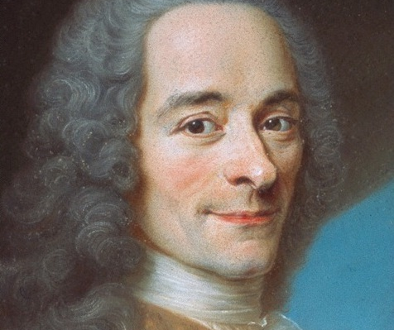
Nicht alles sagen.
„The secret of being a bore is to tell everything.“
"Dieses Foto" von Unbekannter Autor ist lizenziert gemäß CC BY-SA
"Dieses Foto" von Unbekannter Autor ist lizenziert gemäß CC BY-SA
"Dieses Foto" von Unbekannter Autor ist lizenziert gemäß CC BY-NC-ND

Slide 53
Show, don‘t tell….
Beispiel 1 .
Anton fuhr die kurvige Straße entlang. Er öffnete das Fenster und schaute auf die schönen Blumenwiesen am Straßenrand. Er genoss die Fahrt.
Beispiel 2 .
Anton drosselte das Tempo und kurbelte das Fenster seiner Rostlaube herunter. Rings um ihn wogten Blumen in den Feldern. Die würzige Bergluft drang herein und spielte mit seinem Haar. Er atmete tief durch.

Slide 55
Nur die wichtigen Kriterien aufzeigen
Zielgruppe .
Männer und Frauen
18 bis 80
Reich und arm
Gebildet und ungebildet
Zielgruppe .
Alle erwachsenen Bürgerinnen und Bürger in Deutschland.

Slide 56
Ockhams Rasiermesser
Der praktische Vorteil dieses Prinzips für die Theoriefindung ist, dass Theorien mit wenigen und einfachen Annahmen leichter falsifizierbar sind als solche mit vielen und komplizierten Annahmen. Ockhams Rasiermesser ist aber nur eines von mehreren Kriterien für die Qualität von Theorien. Mit ihm lässt sich kein Urteil über die Gültigkeit von Erklärungsmodellen fällen, wohl aber lassen sich unnötige Annahmen aussondern. Ein moderner reduktionistischer Ansatz ist das KISS-Prinzip.
Wenn wir bei stürmischem Wetter einen umgeknickten Baum sehen, dann ist die einfachste Erklärung die, dass der Wind den Baum geknickt hat. Es könnte aber auch ein Meteor oder ein Elefant gewesen sein. Aber Meteore und Elefanten sind selten. (Elefanten jedenfalls in Europa.) Es könnten auch gerade 200 Meter große außerirdische Wesen gelandet sein, die den Baum geknickt haben. Die Annahme setzt aber diverse andere Annahmen voraus. Die Existenz Außerirdischer, ihre Landung auf der Erde etc. Die Erklärung, dass der Wind den Baum geknickt hat, ist einfacherer, naheliegender. Deshalb werden die komplizierteren Erklärungen mit Ockhams Rasiermesser weggeschnitten.

Slide 57
Pause...

Slide 58
Reputationsmanagement

Slide 59
Reputationsmanagement
Reputation ist die Summe aller Werturteile, die sich im Laufe der Zeit über Personen, Produkte, Marken oder Organisationen – mit oder ohne deren aktives Zutun – entwickelt haben.
Reputation wird nicht nur von CEOs und Vorständen als sehr wichtig angesehen, sondern markiert einen wichtigen unternehmerischen Erfolgsfaktor und ist somit Teil des Marken- bzw. Unternehmenswerts.
Reputationsmanagement will daher die Haltungen, Einstellungen, Meinungen und Handlungen von Stakeholder-Gruppen positiv beeinflussen – und ist Aufgabe von PR.
Günter Bentele: Reputation, in Fröhlich, Szyszka, Bentele: Handbuch der Public Relations, S. 1149.

Slide 60
Was ist Reputation Management?
Das Reputationsmanagement umfasst
des Rufs einer Organisation gegenüber allen relevanten Stakeholdern.
Planung
Aufbau
Pflege
Kontrolle
Steuerung

Slide 61
Auf Bewertungen reagieren
Online Reputation Management wird bspw. eingesetzt, um den Ruf einer Marke oder eines Unternehmens im Netz zu verbessern.
Beispiele sind Bewertungen in Online-Shops: Ist die Bewertung schlecht, muss das Unternehmen dafür sorgen, dass diese Bewertungen wieder besser werden.
Dazu muss es die Ursache für die schlechten Bewertungen verändern – und nicht die Bewertungen selbst „manipulieren.“
Hilfreich ist auch, öffentlich auf die schlechten Bewertungen zu reagieren und Verbesserungswillen zu zeigen,

Slide 62
Reputation versus Image
 | Reputation | Image
Sachdimension | Immer eine Rangfolge: wer ist besser, wer schlechter bewertet? Einzelimages bilden Gesamtreputation | Funktioniert auch ohne Vergleich und Rangfolge Einzelne Schlaglichter
Sozialdimension | Öffentliche Bewertung Alle Stakeholder bewerten zusammen Akteure werden bewertet | Auch nichtöffentliche Bewertung Stakeholder bewerten individuell Auch Objekte werden bewertet
Zeitdimension | Reputation bildet sich langfristig | Image kann sich kurzfristig bilden
Mark Eisenegger: Identität, Image und Reputation, in Fröhlich, Szyszka, Bentele: Handbuch der Public Relations, S. 431-460, S. 451.

Slide 63
Management heißt auch: Wahrnehmen
Wenn die Online-Reputation gefährdet ist durch zu viele negative „Google-Treffer“, muss man gegensteuern und positive Geschichten zu den Suchworten dagegen setzen.
Dazu muss man wissen, welche negativen Storys existieren – viele Unternehmen nehmen diese gar nicht erst zur Kenntnis…
Dann kann man gezielt Werbung mit positiven Botschaften schalten.
Bei YouTube bspw. kann eine Unternehmens-Werbung direkt vor ein kritisches Video geschaltet werden. Etwas fies, aber effektiv…

Slide 64
Publicity
Ziel: Ein Unternehmen (oder seine Produkte) ins Zentrum der Aufmerksamkeit zu rücken.
Dabei geht es um „Publicity“ und Aufmerksamkeits-Erzeugung.
Wie sorgt man für Aufmerksamkeit? Durch besondere Ideen, die zu berichtenswerten Ereignissen werden.
Bsp. Greenpeace: Greenpeace seilt sich spektakulär von einem Konzernhochhaus ab oder kapert mit kleinen Booten ein Schiff. Die Kameras der großen Networks sind natürlich live dabei…
Sorgt für „Guerilla-Aktionen“, die zu Media-Coverage führt (dazu logischerweise die Medien vorher einladen.)

Slide 65
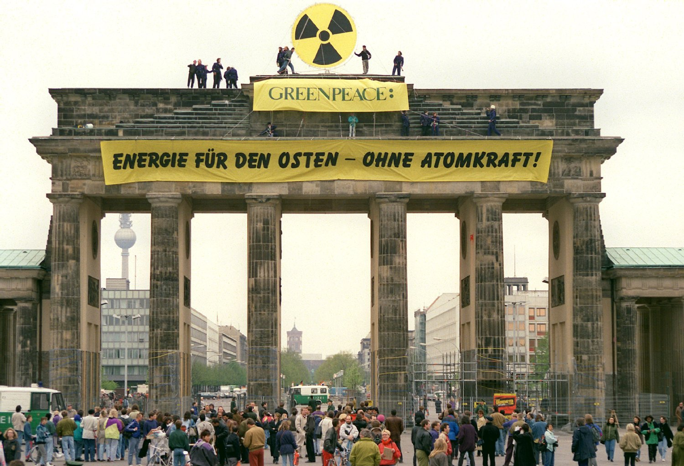

Slide 66
Ende Tag 2

